Slide 1
Доклад по правоприменительной практике и по мерам, направленным на предотвращение нарушений в сфере карантина растений, качества и безопасности зерна и семеноводства
Управление Федеральной службы
по ветеринарному и фитосанитарному надзору по Республике Мордовия и Пензенской области
г. Саранск
20 октября 2021 г.

Slide 2
Показатели деятельности отдела надзора в области карантина растений, качества и безопасности зерна и семеноводства по Республике Мордовия за 9 месяцев 2021 года

Slide 3
Показатели деятельности отдела в сфере карантина растений за 9 месяцев 2021 года

Slide 4
Соотношение выявленных правонарушений в сфере карантина растений по статьям и видам, в % от общего количества правонарушений

Slide 5
Схема получения карантинного сертификата
1. Подача заявки в Управление Россельхознадзора для выделение специалиста на осуществление досмотра отправляемой продукции и отбора образцов.
2. Направление отобранных образцов в лабораторию аккредитованную для проведения анализов в сфере карантина растений.
3. Получение заключения карантинной экспертизы из лаборатории.
4. Подача в Управление заявки на выдачу карантинного сертификата с приложением всех необходимых документов.
5 Получение карантинного сертификата, либо отказа в получении не позже 3 дней после подачи заявки.

Slide 6
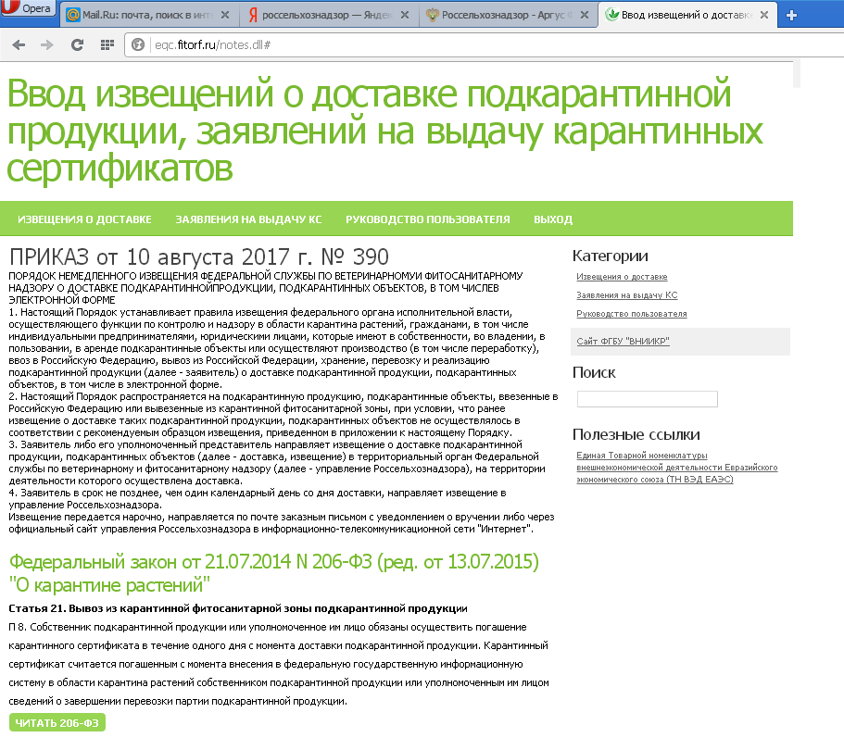
Заявление на выдачу карантинного сертификата в электронной форме http://www.fsvps.ru
6

Slide 7
Соотношение выявленных правонарушений в сфере карантина растений по статьям и видам, в % от общего количества правонарушений

Slide 8
Случаи выявления карантинных объектов при отборе проб при досмотре подкарантинной продукции

Slide 9
Результаты мониторинга территории Республики Мордовия с целью выявления новых очагов карантинных организмов и контроля их популяции в установленных карантинных зонах за 9 месяцев 2021 года

Slide 10
Показатели деятельности отдела в сфере качества и безопасности зерна за 9 месяцев 2021 года
10

Slide 11
Основные нарушения выявляемые в ходе проверок
Реализация зерна без декларации о соответствии;
Реализация зерна без прохождения полной необходимой процедуры оценки соответствия (отсутствие результатов одного или нескольких анализов, предусмотренных техническим регламентом);
Недостоверное декларирование (объемы задекларированного зерна превышают объемы произведенного);
Неправильное оформление товаросопроводительных документов (отсутствие информации о декларации, отсутствие информации обеспечивающей прослеживаемость зерна (вид зерна, год урожая, место его происхождения, назначение, наименование и место нахождения заявителя, наличие ГМО)
11

Slide 12
Показатели работы отдела надзора в сфере семенного контроля за 9 месяцев 2021 года
12

Slide 13
Федеральный закон от 31 июля 2020 г. №248 ФЗ « О государственном контроле (надзоре) и муниципальном контроле в Российской Федерации
Виды профилактических мероприятий и мероприятий по контролю
Виды профилактических мероприятий | Виды контрольно-надзорных мероприятий
 | при взаимодействии с хозяйствующими субъектами | без взаимодействия с хозяйствующими субъектами
Информирование Обобщение правоприменительной практики Меры стимулирования добросовестности Объявление предостережения Консультирование Самообследование Профилактический визит | Контрольная закупка Мониторинговая закупка Выборочный контроль Инспекционный визит Рейдовый досмотр Документарная проверка Выездная проверка | Наблюдение за соблюдением обязательных требований Выездное обследование
13

Slide 14
Постановление Правительства РФ от 25 июня 2021 г. №995 «Об утверждении Положения о государственном карантинном фитосанитарном контроле (надзоре)»
Критерии отнесения объектов государственного карантинного фитосанитарного контроля к категориям риска
Категория риска | Хозяйствующие субъекты | Условия отнесения к категории | Периодичность проведения плановых проверок
Средний | Выращивание семенного и посадочного материала, хранение зерна | Наличие 2-х административных наказаний по ст. 10.1, 10.2, 10.3, 19.4, 19.5, 19.6 в течении 3 лет | 1 раз в 4 года
Умеренный | Использование технологий, обеспечивающих лишение жизнеспособности, деятельность лабораторий в области карантина растений |  | 1 раз в 5 лет
Низкий | Все остальные и относящиеся к средней и умеренной категории | Отсутствие 2-х административных наказаний по ст. 10.1, 10.2, 10.3, 19.4, 19.5, 19.6 в течении 3 лет | Не подлежат плановым проверкам
14

Slide 15
Постановление Правительства РФ от 30 июня 2021 г. №1079 «О федеральном государственном контроле (надзоре) в области обеспечения качества и безопасности зерна и продуктов его переработки»
Критерии отнесения объектов к категориям риска
Категория | Хозяйствующие субъекты | Условия отнесения к категории | Периодичность проведения плановых проверок
Высокий | Хозяйствующие субъекты владеющие (арендующие) зернохранилища, объемом единовременного хранения 100 тыс. тонн |  | 1 раз в 2 года
Средний | Хозяйствующие субъекты владеющие (арендующие) зернохранилища, объемом единовременного хранения от 20 до 100 тыс. тонн |  | 1 раз в 3 года
Низкий | Хозяйствующие субъекты осуществляющие производство и оборот зерна и продуктов его переработки | Отсутствие 2-х административных наказаний по ст.14.43, 14.44, 14.45, 14.46, 19.4, 19.5, 19.6, 19.7 в течении 3 лет | Не подлежат плановым проверкам
15

Slide 16
Постановление Правительства РФ от 25 июня 2021 г. №994 «Об утверждении Положения о федеральном государственном контроле (надзоре) в области семеноводства в отношении семян сельскохозяйственных растений»
Критерии отнесения объектов к категориям риска
Категория | Хозяйствующие субъекты | Условия отнесения к категории | Периодичность проведения плановых проверок
Значительный | деятельность юридических лиц и граждан, осуществляющих ввоз на территорию Российской Федерации, реализацию и производство семян сельскохозяйственных растений, которые могут содержать ГМ организмы. |  | 1 раз в 2 года
Средний | деятельность юридических лиц и граждан, осуществляющих производство и реализацию семян сельскохозяйственных растений | Наличие не менее 2-х административных наказаний по ст. 10.12, 10.13, 10.14, 19.4, 19.5, 19.6 в течении 3 лет | 1 раз в 3 года
Низкий | деятельность юридических лиц и граждан, осуществляющих транспортировку семян |  | Не подлежат плановым проверкам
16

Slide 17
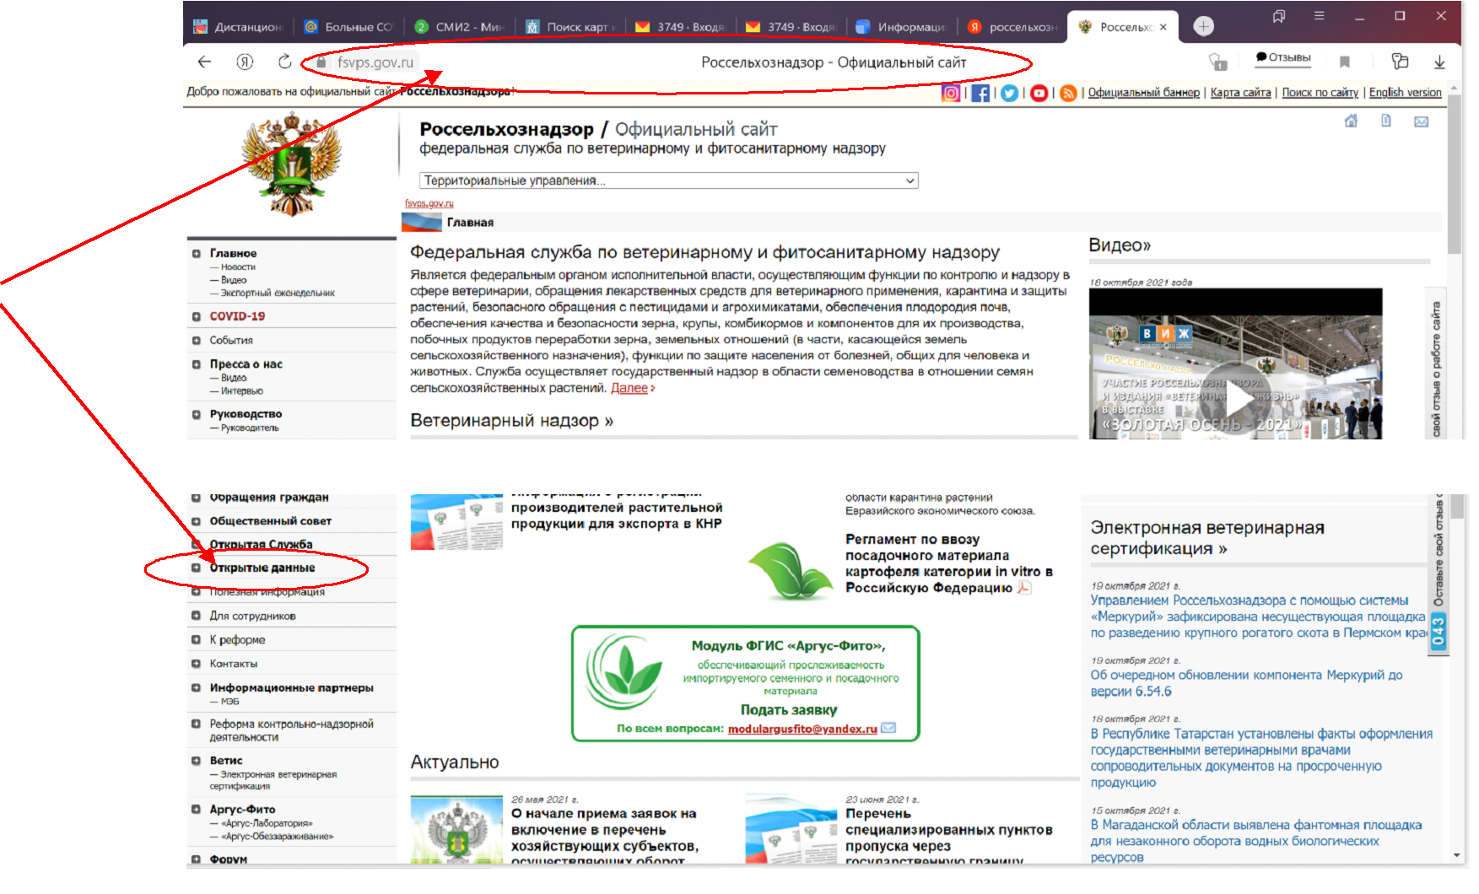
Размещение информации о наличии карантинных фитосанитарных зон на территории Российской Федерации (официальный сайт Россельхознадзора fsvps.gov.ru)
17

Slide 18
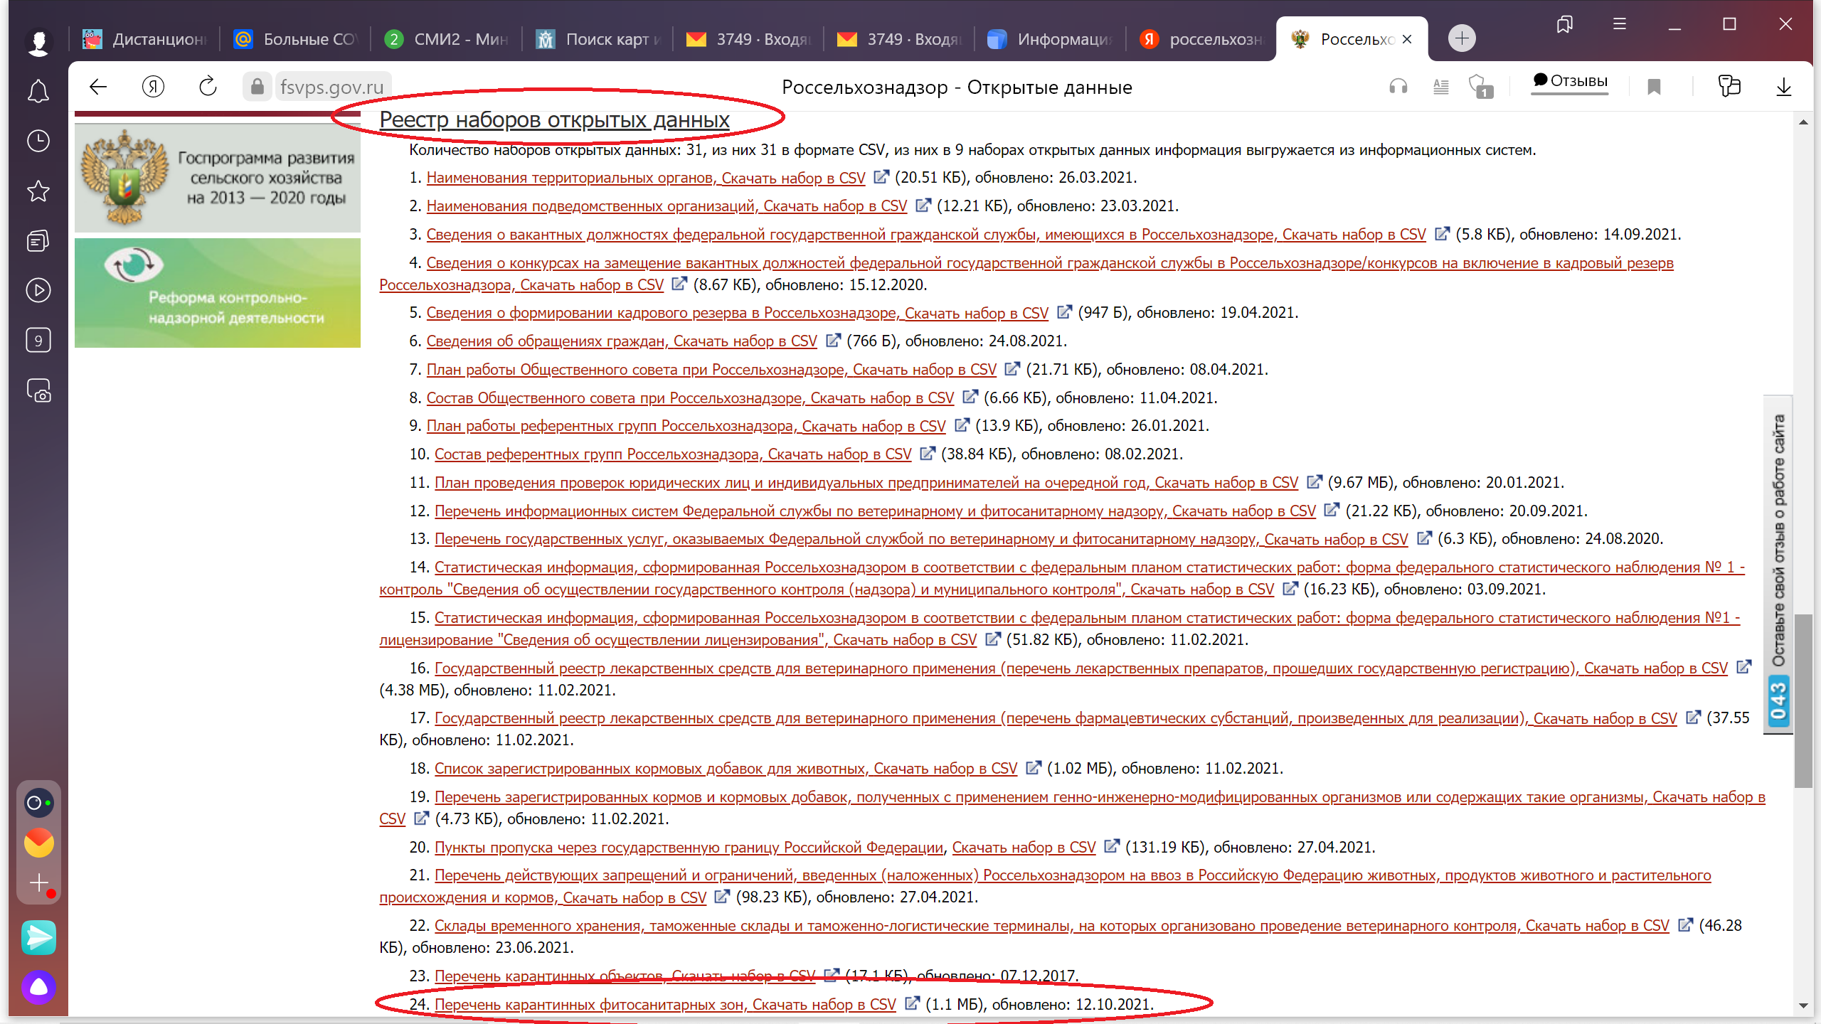
Размещение информации о наличии карантинных фитосанитарных зон на территории Российской Федерации (официальный сайт Россельхознадзора fsvps.gov.ru)
18

Slide 19
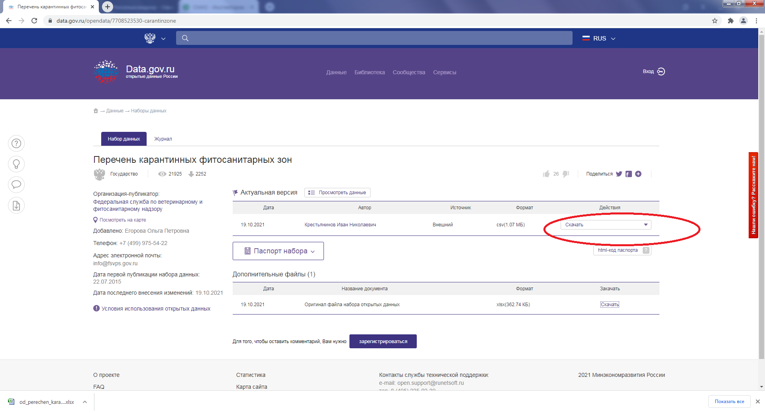
Размещение информации о наличии карантинных фитосанитарных зон на территории Российской Федерации (официальный сайт Россельхознадзора fsvps.gov.ru)
19

Slide 20
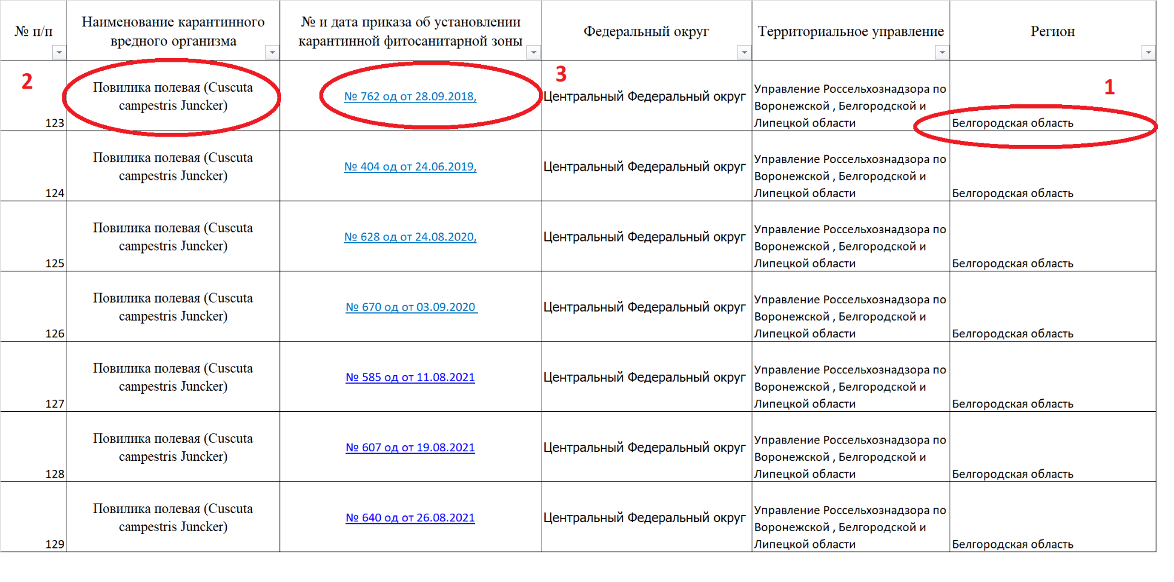
Размещение информации о наличии карантинных фитосанитарных зон на территории Российской Федерации (официальный сайт Россельхознадзора fsvps.gov.ru)
20

Slide 21
Доклад по правоприменительной практике и по мерам, направленным на предотвращение нарушений в сфере карантина растений, качества и безопасности зерна и семеноводства
Управление Федеральной службы
по ветеринарному и фитосанитарному надзору по Республике Мордовия и Пензенской области
г. Саранск
20 октября 2021 г.
21

